Slide 1
IntelliJ IDEA
www.busanit.ac.kr

Slide 2
CONTENT
회원가입
ToolBox 설치
활성화코드받기
IntelliJ IDEA 실행

Slide 3
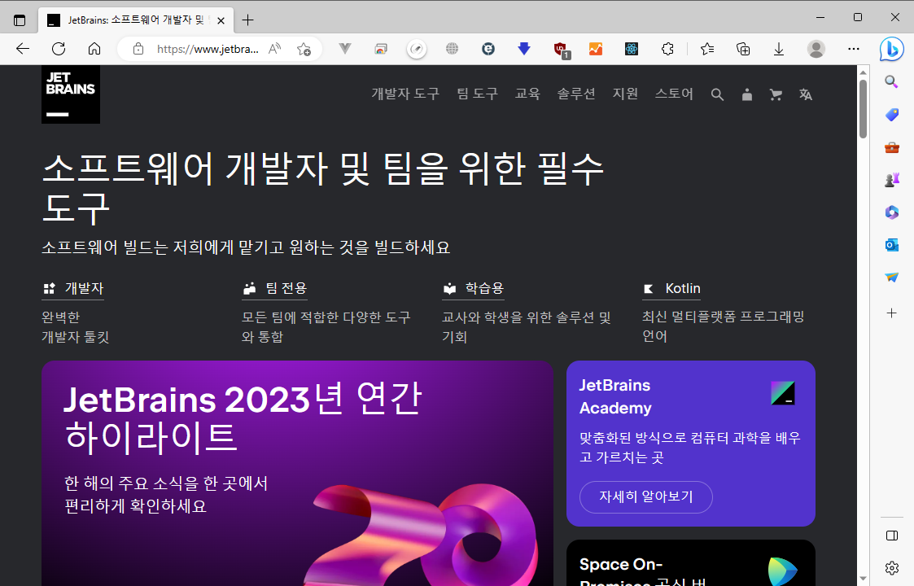
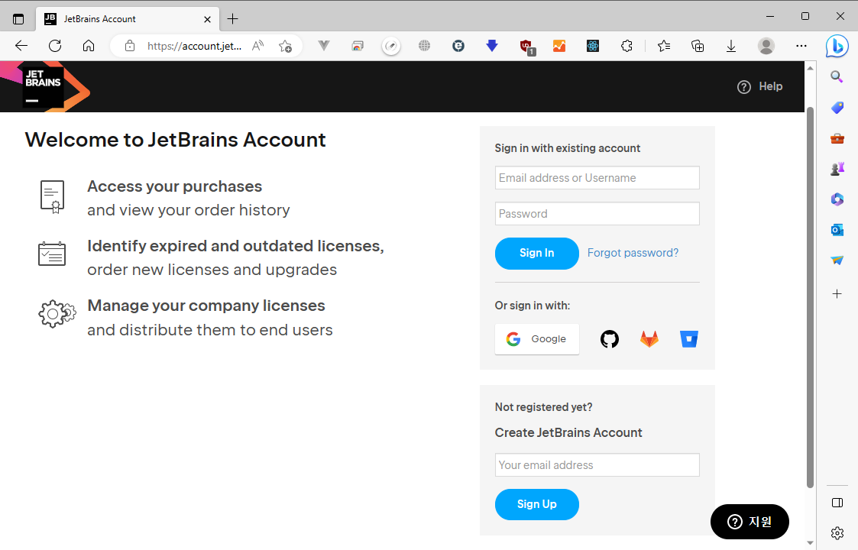
회원가입 및 로그인
JET BRAINS 홈페이지로 접속
https://www.jetbrains.com/ko-kr/
사람 아이콘을 눌러 회원 가입
이메일을 확인하고 링크를 클릭

Slide 4
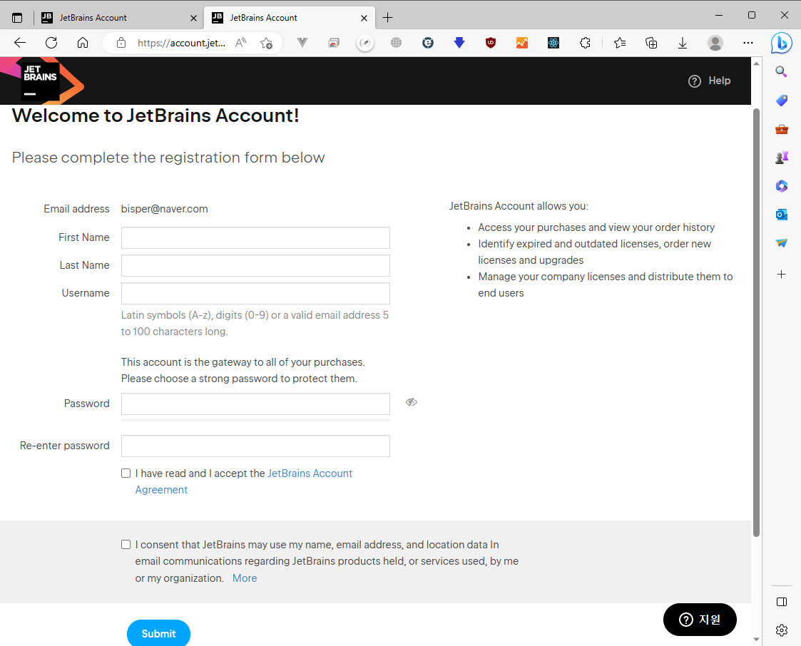
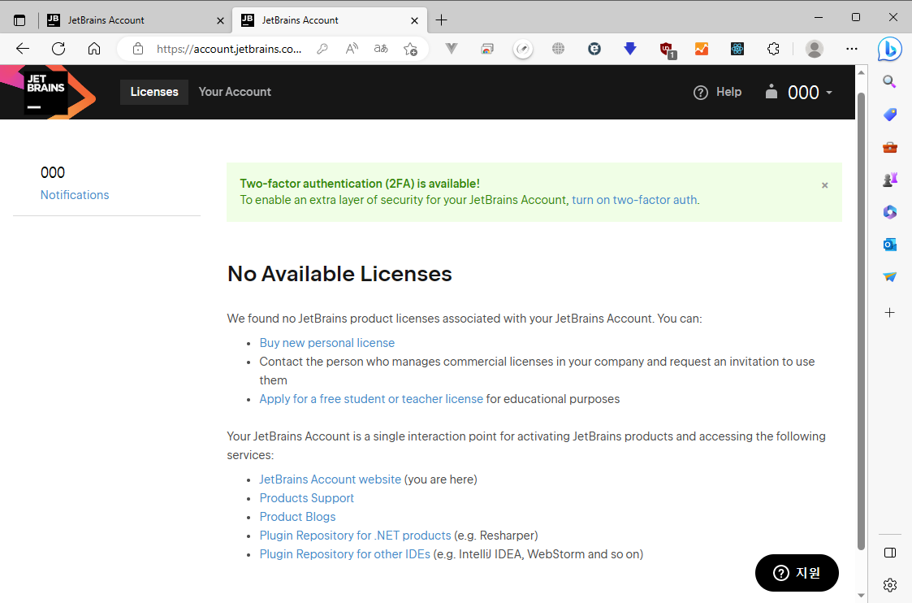
회원가입 및 로그인
회원 가입에 필요한 정보를 입력
회원 가입 후 로그인
라이선스가 없는 것을 확인

Slide 5
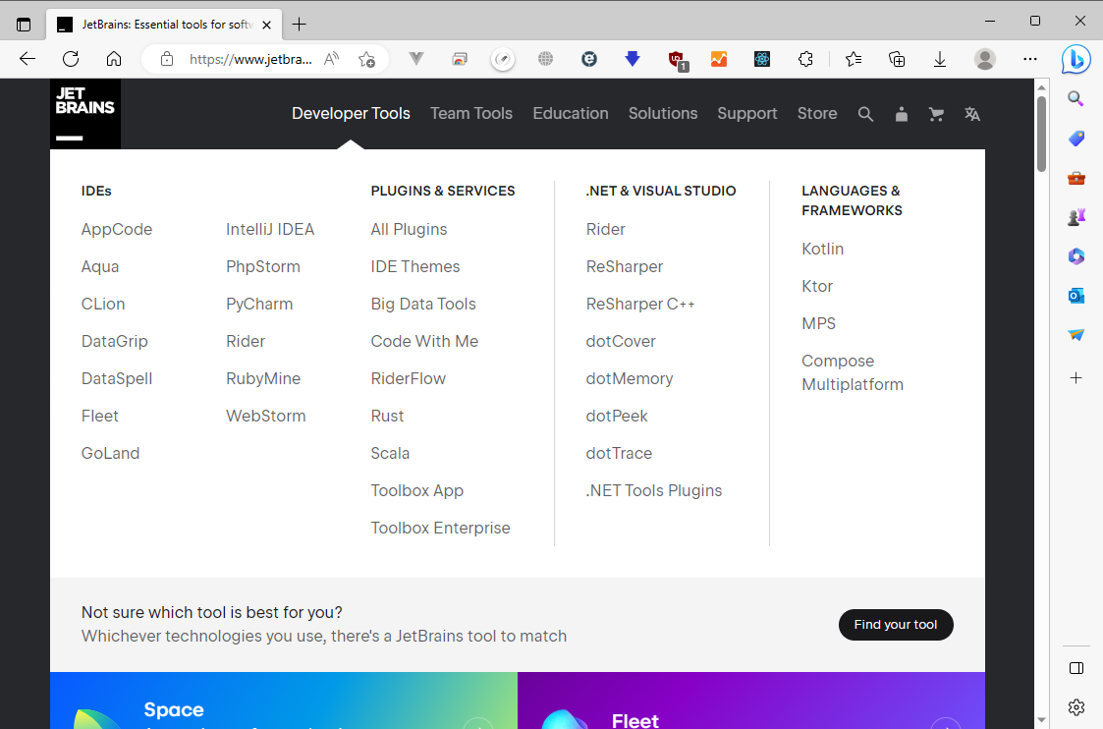
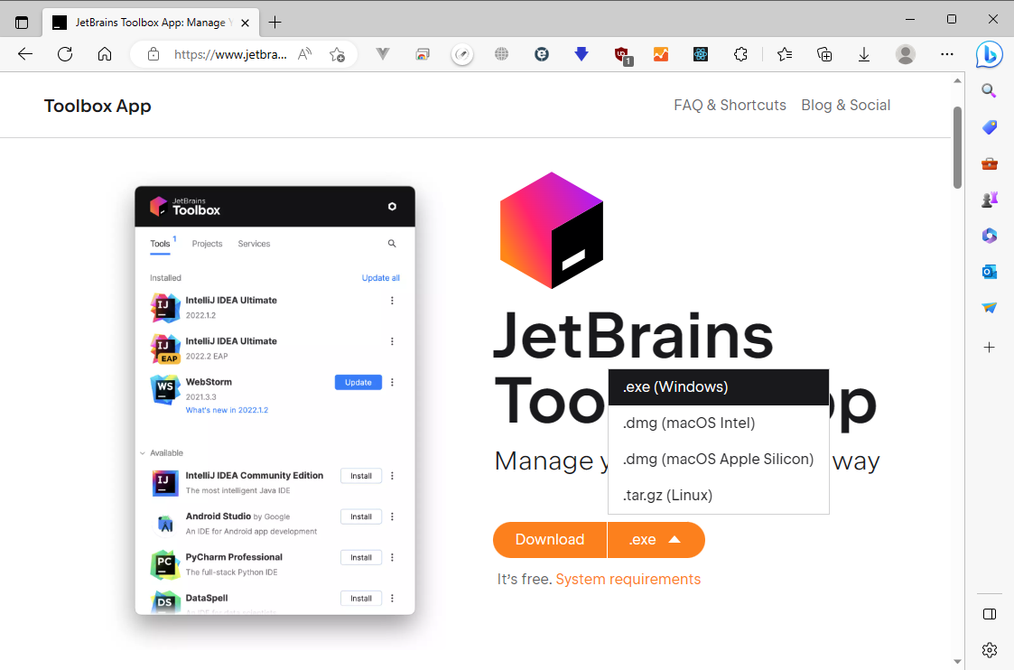
ToolBox App 설치
JET BRAINS 홈페이지에서 Developer Tools 클릭
Toolbox App 클릭
사용하는 OS에 맞는 버전 다운로드 및 설치하기

Slide 6
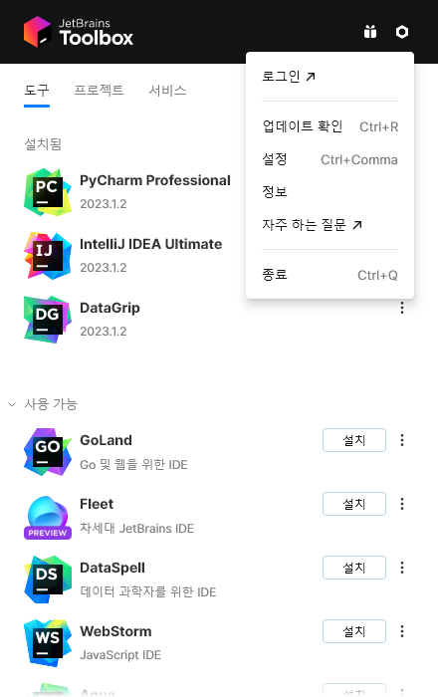
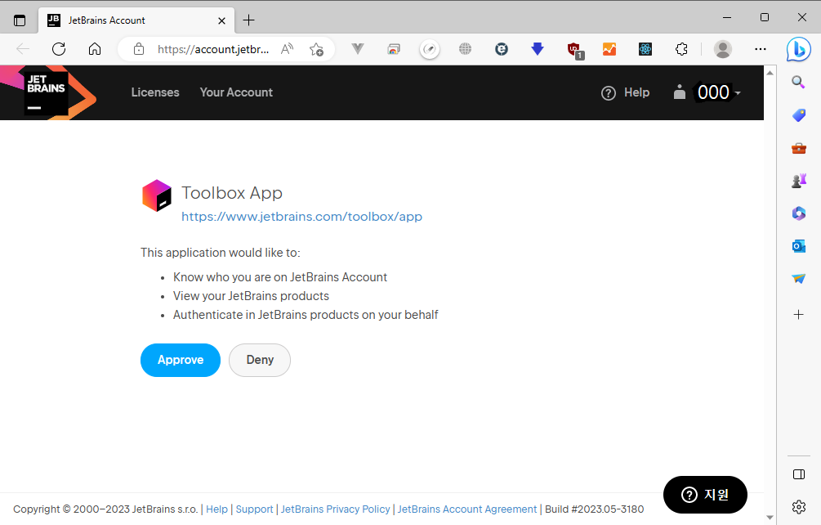
활성화코드 받기
Try 창에 있는 ToolBox App 실행
오른쪽 상단의 설정 버튼 클릭
로그인 버튼을 누르고 웹 페이지가 뜨면 ‘Approve’ 버튼 클릭
ToolBox App 의 설정 버튼 클릭 시 사용자 로그인 정보를 확인

Slide 7
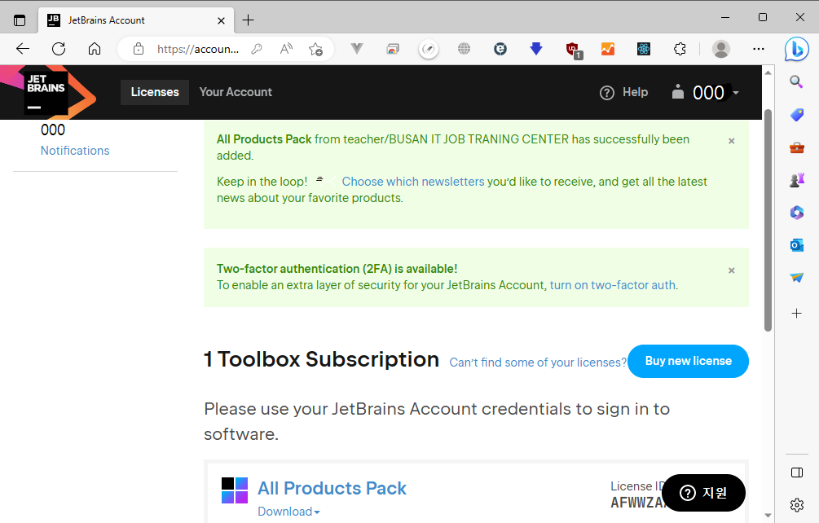
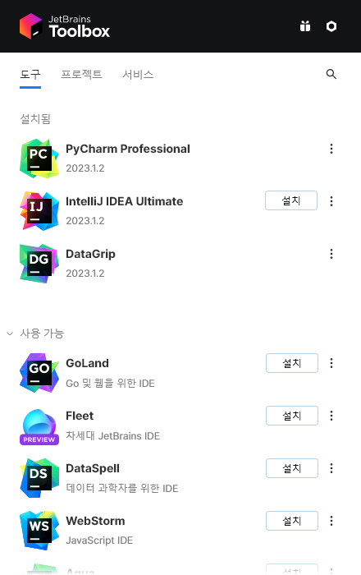
활성화코드 받기
제공된 URL 정보를 웹 브라우저 주소창에 입력
교육생용 라이선스 URL와 강사용 라이선스 URL가 다름
교육생용은 강의실마다 URL이 각각 다름
사진과 같이 라이선스가 적용되었는지 확인
ToolBox App을 실행하여 ‘IntelliJ IDEA Ultimate’ 버전을 설치

Slide 8
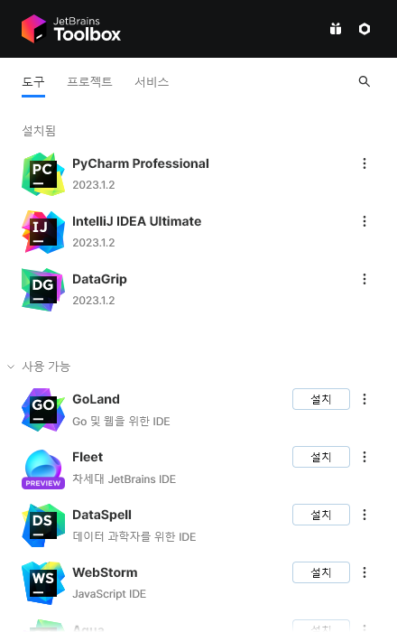
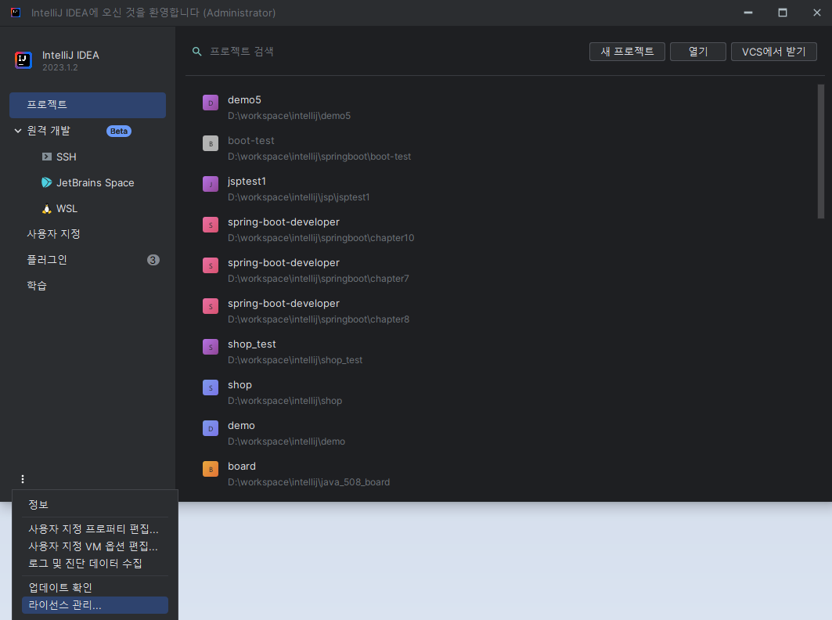
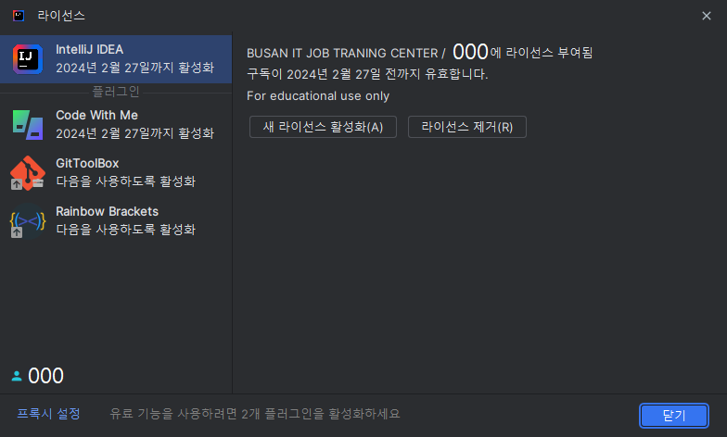
IntelliJ IDEA 실행
ToolBox App 실행
설치 완료된 `IntelliJ IDEA Ultimate` 클릭
로그인 버튼을 누르고 웹 페이지가 뜨면 ‘Approve’ 버튼 클릭

Slide 9

Thank You
Write a closing statement here
reallygreatsite.com

